Slide 1



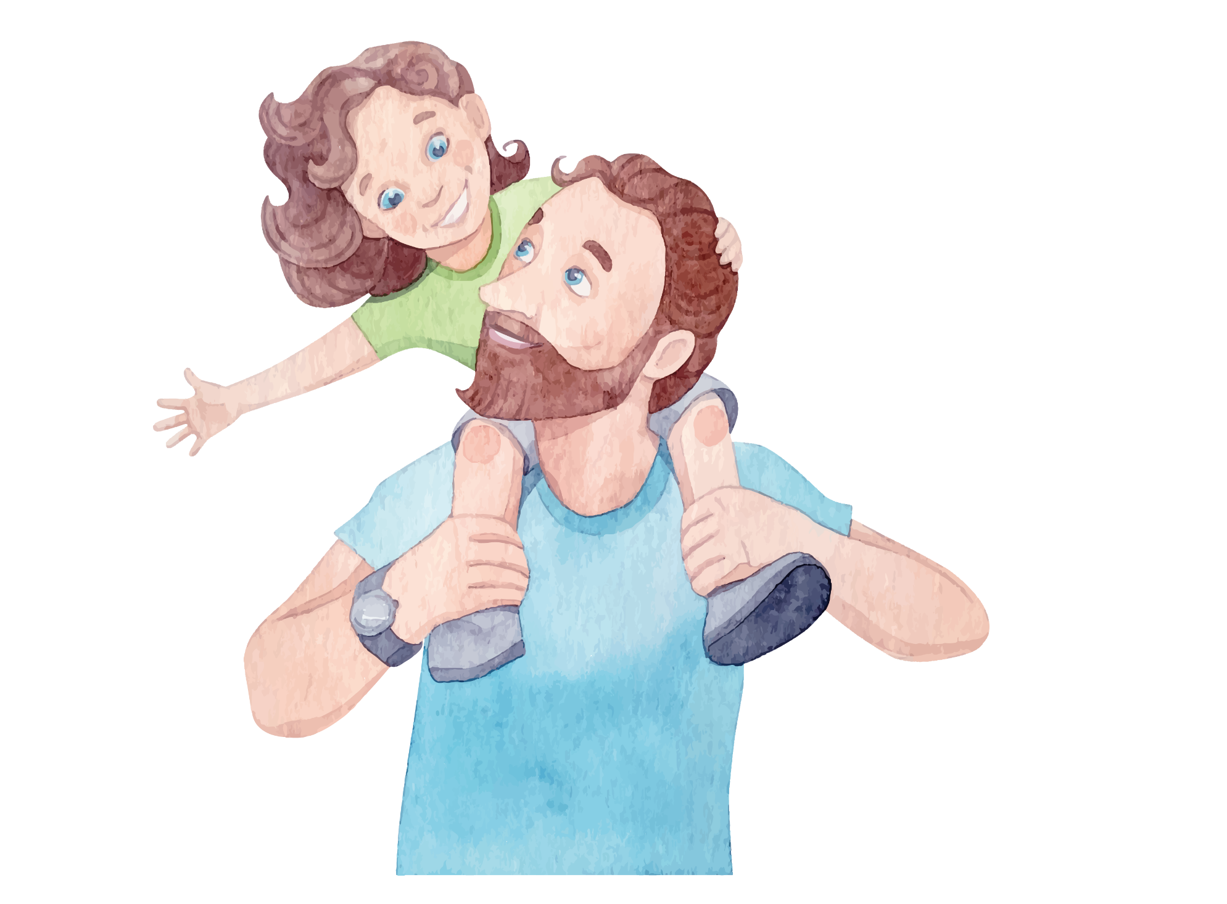

Nói với con
_Y Phương_

Slide 2


I. Tìm hiểu chung

Slide 3
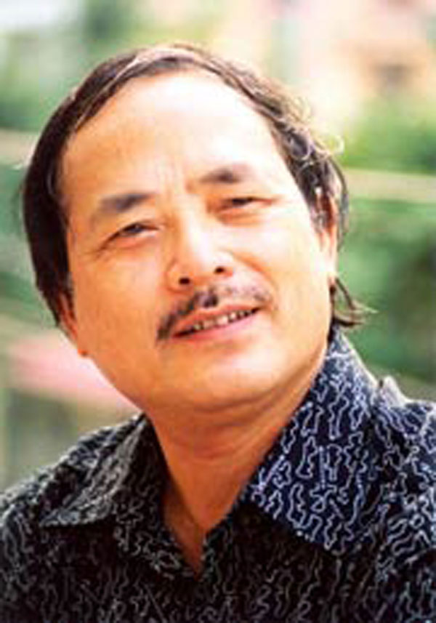
Ghi lại ngắn gọn 3 thông tin giới thiệu về nhà thơ Y Phương
………………………………………………………………………………………………

Slide 4
1. Tác giả
Y Phương tên thật: Hứa Vĩnh Sước (1948-2022)
Quê: Trùng Khánh - Cao Bằng
Phong cách thơ: Chân thật, trong sáng, mang tư duy giàu hình ảnh của người miền núi

Slide 5



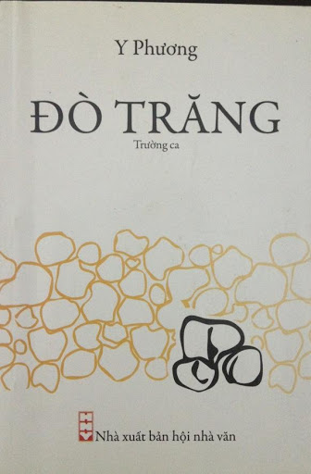

Sáng tác chính

Slide 6

Đọc thầm bài thơ + chú thích và hoàn thiện PBT sau trong 3’

Slide 7

2. Tác phẩm
Bài thơ sáng tác năm ……., là lời tâm tình của ………… với ….. về cội nguồn sinh dưỡng nuôi lớn mỗi người.
Thể thơ: …….
PTBĐ: ………………………….....
1980
người cha
con
tự do
Biểu cảm

Slide 8
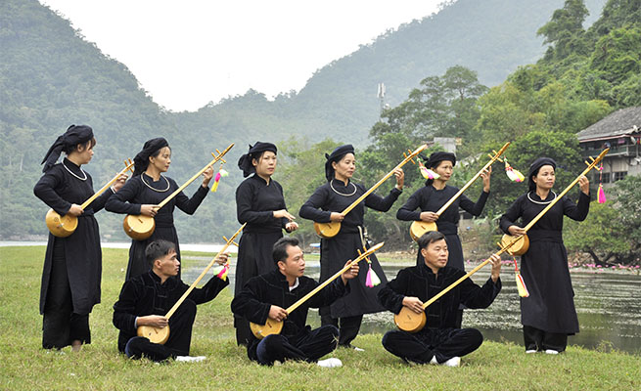
Người đồng mình: người vùng mình, người miền mình. Đây có thể hiểu cụ thể là những người cùng sinh sống trên một miền đất, cùng quê hương cùng một dân tộc.

Slide 9
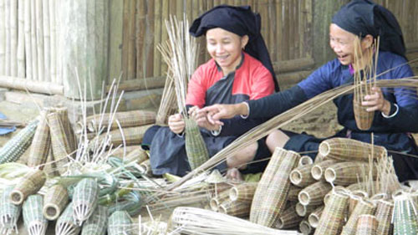
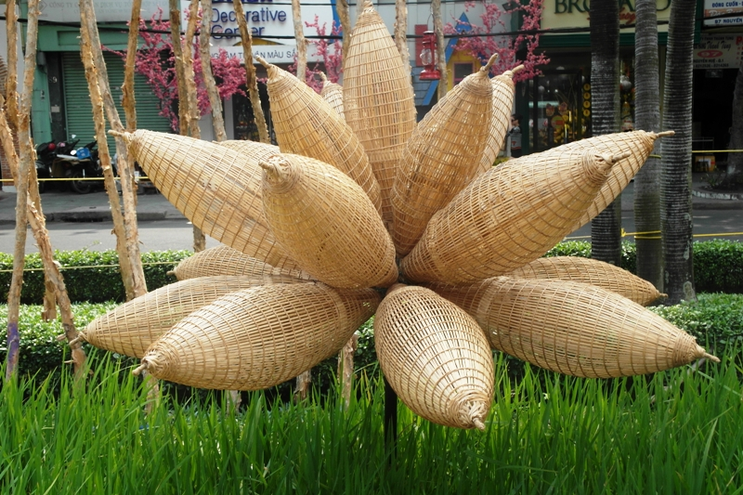
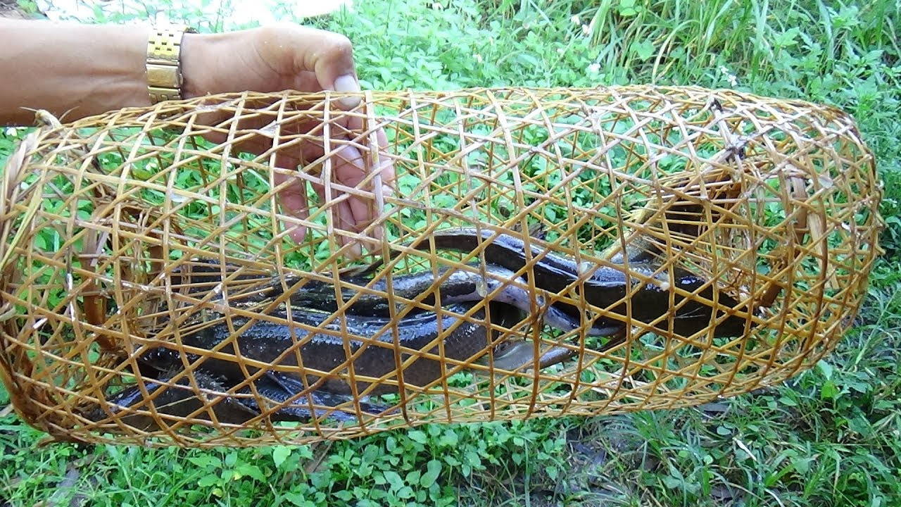
Lờ: 1 loại dụng cụ dùng để đặt bắt cá, được đan bằng những nan tre vót tròn

Slide 10

Nói với con về cội nguồn sinh dưỡng
11 câu đầu
BỐ CỤC
Nói với con về vẻ đẹp của người đồng mình
13 câu tiếp
4 câu cuối
Lời dặn dò của cha

Slide 11

MẠCH CẢM XÚC
Bài thơ đi từ tình cảm gia đinh mở rộng ra tình cảm quê hương, từ những kỉ niệm gần gũi, thiết tha mà nâng lên lẽ sống

Slide 12

II. Đọc hiểu văn bản

Slide 13

N1
Tình yêu thương của cha mẹ, sự đùm bọc của quê hương với con được thể hiện như thế nào? Cách diễn tả tình cảm đó có gì đặc biệt? Thông điệp của tác giả qua đoạn 1 là gì?
Thảo luận nhóm
N2
Nêu các đức tính cao đẹp của “người đồng mình”. Cách diễn tả của nhà thơ về những vẻ đẹp đó có gì đặc biệt? Thông điệp của tác giả qua đoạn 2 là gì?
N3
Nội dung lời dặn dò của người cha với con là gì? Lời dặn đó được thể hiện bằng ngôn từ thế nào? Thông điệp của tác giả qua đoạn 3 là gì?

Slide 14

1. Nói với con về cội nguồn sinh dưỡng

Slide 15
GIA ĐÌNH
QUÊ HƯƠNG
Cội nguồn sinh dưỡng

Slide 16

Chân phải bước tới cha
Chân trái bước tới mẹ
Một bước chạm tiếng nói
Hai bước tới tiếng cười
GIA ĐÌNH

Slide 17
NGHỆ THUẬT
Chân phải bước tới cha
Chân trái bước tới mẹ
Một bước chạm tiếng nói
Hai bước tới tiếng cười
Hoán dụ + Điệp ngữ + Điệp cấu trúc + Nhịp thơ 2/3 + Kết cấu sóng đôi nhịp nhàng + Ẩn dụ chuyển đổi cảm giác
Hình ảnh mộc mạc, cách diễn dạt chất phác

Slide 18
Chân phải
CON
Chân trái
Cha
GIA ĐÌNH
Mẹ
Một bước
Hai bước
Tiếng nói
HẠNH PHÚC
Tiếng cười

Slide 19

Đoạn thơ gợi ra 1 khung cảnh gia đình đầm ấm, hạnh phúc
NỘI DUNG
Chân phải bước tới cha
Chân trái bước tới mẹ
Một bước chạm tiếng nói
Hai bước tới tiếng cười
Con hãy biết trân trọng niềm hạnh phúc giản dị, ngọt ngào mà thiêng liêng đó

Slide 20
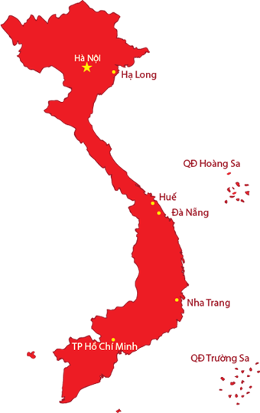
QUÊ HƯƠNG
Người đồng mình yêu lắm con ơi
Đan lờ cài nan hoa
Vách nhà ken câu hát
Rừng cho hoa
Con đường cho những tấm lòng

Slide 21
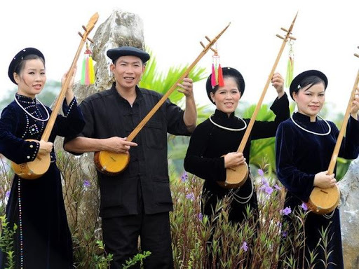
Đoàn kết, gắn bó
Cần cù, chăm chỉ
Người đồng mình
Khéo léo, tài hoa
Lạc quan, yêu đời

Slide 22
Đoàn kết, gắn bó
Cuộc sống lao động tươi vui, ấm áp + Bản sắc văn hóa độc đáo
Cần cù, chăm chỉ
Người đồng mình
Khéo léo, tài hoa
Lạc quan, yêu đời

Slide 23

Thiên nhiên thơ mộng, trữ tình
Rừng cho hoa
Thiên nhiên che chở, nuôi dưỡng con người

Slide 24
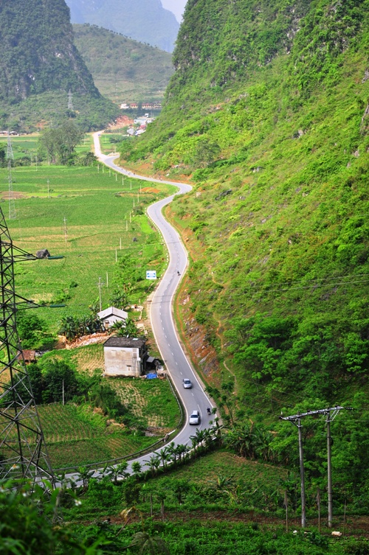
Con đường cho những tấm lòng
Tấm lòng bao dung, ân tình ân nghĩa của quê hương
Quê hương nuôi dưỡng con về tâm hồn và lẽ sống

Slide 25
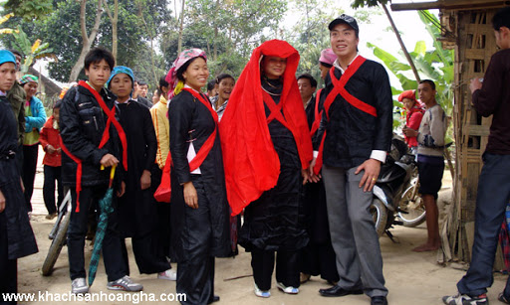
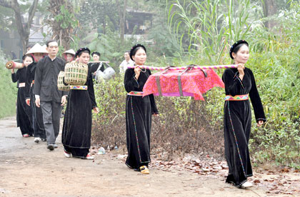
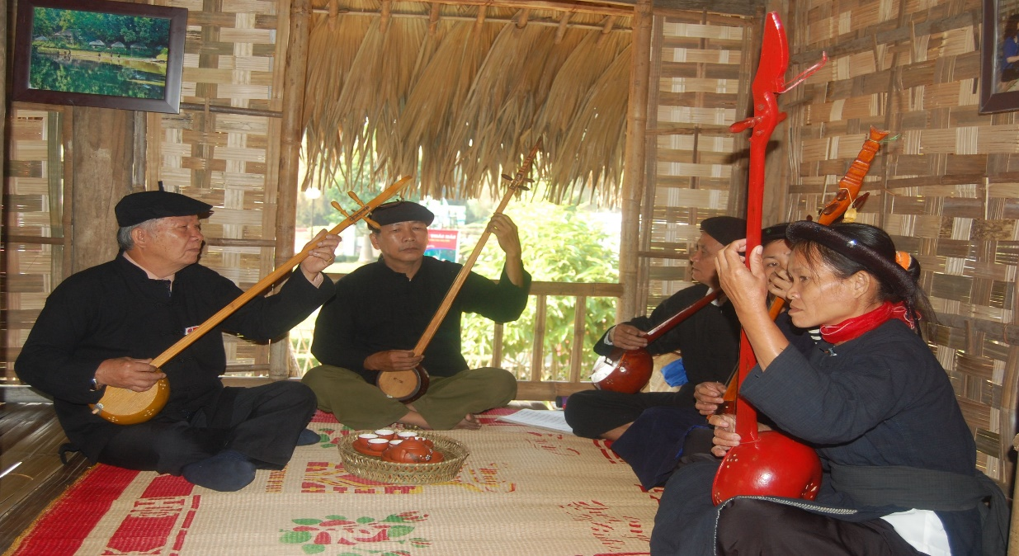
Cha mẹ mãi nhớ về ngày cưới
Ngày đầu tiên đẹp nhất trên đời.

Slide 26

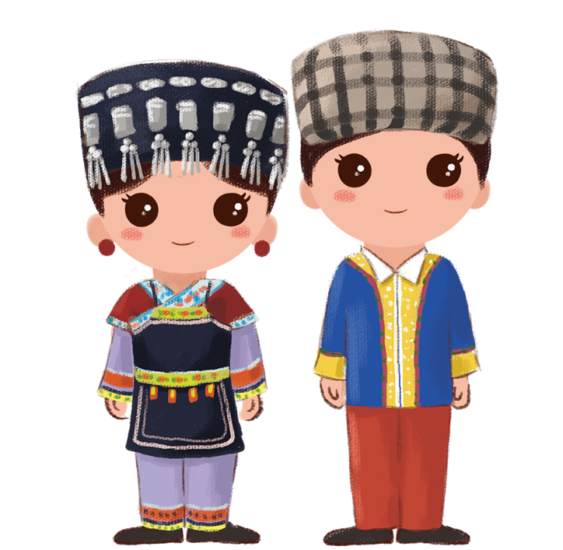
mãi nhớ về ngày cưới
→ Mãi yêu thương nhau
→ Gia đình hạnh phúc
→ Niềm trân trọng thiêng liêng hướng đến gia đình
→ Cha muốn truyền cho con những tình cảm cội nguồn, nhắn nhủ con hãy trân trọng gia đình, quê hương

Slide 27

Ôn bài + Hoàn thiện bài tập về nhà
Hướng dẫn tự học
Tìm đọc thêm những bài thơ của Y Phương
Soạn tiết 2: khổ 2

Slide 28

Hẹn gặp lại các em vào buổi học sau!

